Slide 1
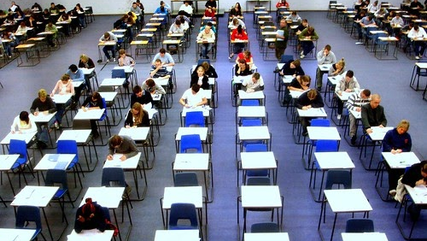
INFORMASJON OM EKSAMEN Høst 2025
Dette bildet av Ukjent forfatter er lisensiert under CC BY-SA

Slide 2
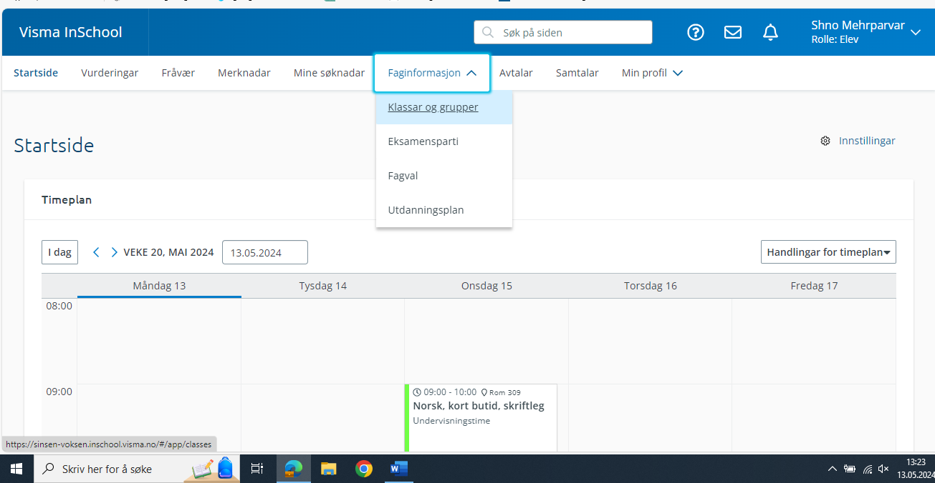
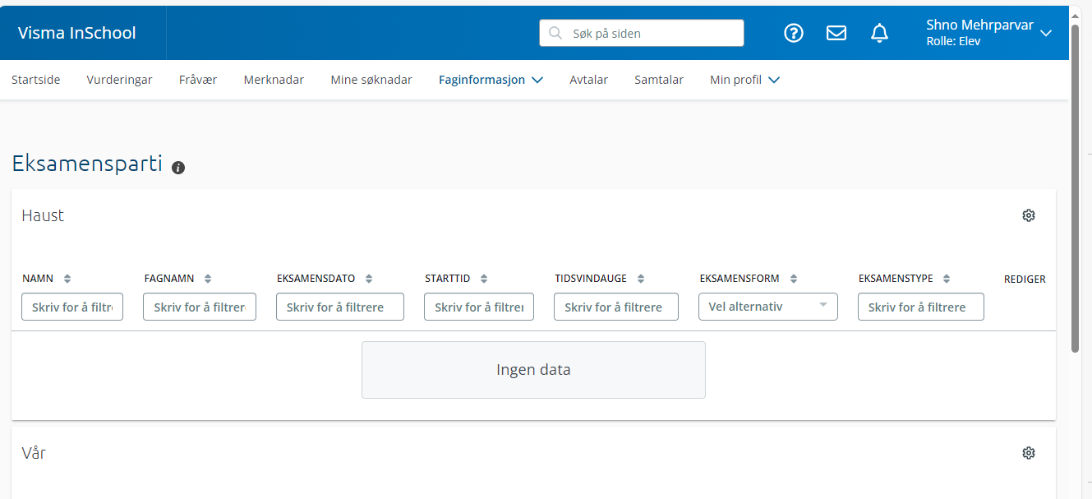
Du finner trekket i Visma

Slide 3
Eksamensreglement
Du skal møte til eksamen senest 08:15. Informasjon om hvilket rom du skal møte i finner du i Visma. Husk å ta med legitimasjon. Dersom du kommer etter klokka 0900 må du henvende deg til rektor. Det er ikke mulig å avlegge eksamen etter klokka 1000. Dersom du kommer for sent, vil du ikke få tilbake den tiden du har mistet.
Ta fram alt du skal bruke på eksamen: skrivesaker, tillatte hjelpemidler, mat og drikke. Du kan overføre dokumenter fra minnepinne eller It's til pc før 8.45. Du må være sikker på det tekniske knyttet til dette, vi har ikke kapasitet til å hjelpe. (Ved todelt eksamen i realfag skal hjelpemidlene legges bort under del 1.) Mobil, smartklokker eller lignende elektronikk legger du avskrudd i veske/sekk som settes fram til eksamensvaktene.
Du må sitte på den plassen du får tildelt. Du kan ikke forlate plassen uten tillatelse. Dersom du trenger hjelp til noe, eller skal ha mere papir, rekker du opp hånda og vaktene tar kontakt med deg. Alle former for kommunikasjon bortsett fra med eksamensvaktene, regnes som juks eller forsøk på juks.
Skolen sørger for PC og hodetelefoner til eksamen som krever dette. Du kan ikke bruke egen PC eller egne hodetelefoner.
Du kan ikke forlate eksamenslokalet mellom kl. 08:50 - 10:00. Etter 10.00 er det kun korte lufteturer og toalettbesøk med vakt. Du kan ikke bruke kantinen under eksamen, ta med mat og drikke!
Du er selv ansvarlig for å kontrollere at du har fått riktig eksamensoppgave.
Når du skal levere besvarelsen, rekker du opp hånda, og blir sittende til vaktene har kontrollert besvarelsen din.

Slide 4
Kommunikasjon og KI
Alle former for kommunikasjon med andre enn vaktene er forbudt under eksamen
Kunstig intelligens (KI) er ikke tillatt under eksamen
Skolen kan utføre stikkprøver for å sjekke din PC

Slide 5
Brudd på eksamensreglementet
Konsekvensene av juks eller forsøk på juks er:
eksamen i faget annulleres
standpunktkarakteren i faget annulleres
eksamen kan tidligst avlegges ett år etter
Kilde: Opplæringsforskrifta § 15-25.Bortvising og annullering av eksamen

Slide 6
PÅLOGGING TIL EKSAMEN
Alle må skru av og starte maskinen på nytt etter beskjed fra vaktene
Logg på med vanlig brukernavn og passord
Åpne vg.no og vis siden til eksamensvakten
Gå deretter til https://kandidat.udir.no/ ,velg Jeg har eksamen i dag og logg deg på med brukernavn og passord som du finner på pulten.
Vent på at vakten kommer og logger deg på med et siste passord bare de kjenner til.
Les og følg instruksjonene på skjermen!

Slide 7

Mer du vil vite om skriftlig eksamen?
https://www.udir.no/eksamen-og-prover/eksamen/

Slide 8
MUNTLIG OG MUNTLIG-PRAKTISK EKSAMEN
Muntlige eksamener vil for de aller fleste bli avholdt 16. desember med offentliggjøring av ordinær muntlig eksamen er 14. desember.
Unntak er NUS-kandidater der det skal trekkes mellom skriftlig og muntlig eksamensform (hvis du strøk i standpunkt). Da vil en eventuell muntlig eksamen være 14. november med offentliggjøring av eksamenstrekket 12. november.
Trekket varsles i Visma og det er viktig at du følger med hver dag.
Eksamen er tidligst to dager etter trekket. Dagen før eksamen er det forberedelse og trekk av oppgave på skolen under veiledning av faglærer.
Videre info om muntlig eksamen får de som er trukket av eksamensansvarlige og faglærer!

